Slide 1
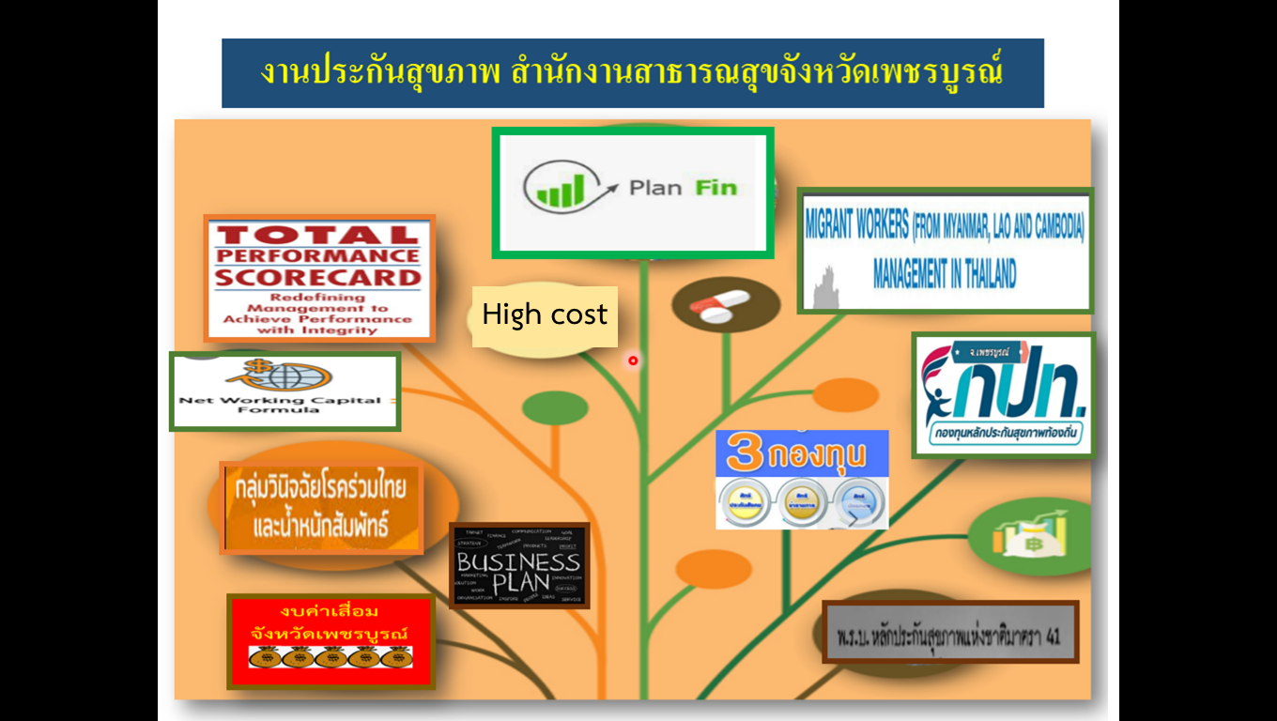

Slide 2

สถานการณ์การเงินการคลัง
หน่วยบริการ จังหวัดเพชรบูรณ์

Slide 3
ระดับวิกฤตทางการเงิน (ไม่รวมงบลงทุน) ตามเกณฑ์ความเสี่ยง 7 ระดับ ณ 28 กุมภาพันธ์ 2565
หน่วยบริการ | จำนวนเตียง | CR (> 1.5) | QR (> 1) | Cash R (> 0.8) | NWC ล้านบาท | NI ล้านบาท | Liquid Index | Status Index | Survive Index | Risk Scoring | EBITDA | เงินบำรุงคงเหลือ | หนี้สินและภาระผูกพัน | เงินบำรุงคงเหลือ (หักหนี้แล้ว)
เพชรบูรณ์ | 509 | 3.76 | 3.42 | 1.96 | 428.10 | 145.97 | 0 | 0 | 0 | 0 | 152.42 | 304.46 | 155.00 | 149.46
วิเชียรบุรี | 241 | 2.69 | 2.47 | 1.46 | 146,91 | 63.62 | 0 | 0 | 0 | 0 | 88.24 | 126.56 | 86.90 | 39.65
หล่มสัก | 205 | 2.37 | 2.20 | 1.40 | 124.53 | 89.39 | 0 | 0 | 0 | 0 | 84.06 | 126.34 | 90.63 | 35.71
หนองไผ่ | 142 | 6.54 | 5.94 | 2.84 | 98.74 | 100.48 | 0 | 0 | 0 | 0 | 94.85 | 50.57 | 17.81 | 32.76
ชนแดน | 68 | 2.19 | 1.92 | 1.35 | 44.31 | 35.09 | 0 | 0 | 0 | 0 | 36.31 | 50.09 | 37.19 | 12.89
บึงสามพัน | 60 | 2.78 | 2.61 | 2.29 | 71.80 | 51.92 | 0 | 0 | 0 | 0 | 50.18 | 92.36 | 40.33 | 52.03
หล่มเก่า | 128 | 2.03 | 1.75 | 1.05 | 52.54 | 52.54 | 0 | 0 | 0 | 0 | 61.63 | 53.65 | 51.04 | 2.60
ศรีเทพ | 58 | 2.93 | 2.80 | 1.79 | 60.84 | 34.03 | 0 | 0 | 0 | 0 | 35.08 | 56.36 | 31.53 | 24.82
วังโป่ง | 37 | 3.99 | 3.79 | 2.99 | 40.87 | 25.57 | 0 | 0 | 0 | 0 | 24.75 | 40.65 | 13.67 | 26.98
เขาค้อ | 38 | 3.98 | 3.78 | 3.10 | 52.33 | 27.41 | 0 | 0 | 0 | 0 | 28.56 | 54.44 | 17.58 | 36.86
น้ำหนาว | 10 | 5.94 | 5.64 | 5.02 | 36.92 | 16.93 | 0 | 0 | 0 | 0 | 16.39 | 37.52 | 7.47 | 30.05
รวม | 1,496 | 3.56 | 3.30 | 2.30 | 1,157.92 | 643.00 | 0 | 0 | 0 | 0 | 672.51 | 993.06 | 549.20 | 443.85
ที่มา : ดาวน์โหลดจาก website http://hfo65.cfo.in.th กองเศรษฐกิจสุขภาพและหลักประกันสุขภาพ ณ วันที่ 18 มีนาคม 2565

Slide 4
ประสิทธิภาพการชำระหนี้และเรียกเก็บ (ณ เดือนกุมภาพันธ์ 2565)
ระยะเวลาถัวเฉลี่ย |  | การชำระหนี้การค้า | การเรียกเก็บหนี้-UC | การเรียกเก็บหนี้-CSMBS | การเรียกเก็บหนี้-SSS | การบริหารสินค้าคงคลัง
หน่วยบริการ | Cash R | cash <0.8 P<180 วัน cash >0.8 P<90 วัน | <=60 วัน | <=60 วัน | <=120 วัน | <=60 วัน
รพท.เพชรบูรณ์ | 1.96 | 98 | 41 | 61 | 275 | 43
รพท.วิเชียรบุรี | 1.46 | 184 | 84 | 41 | 83 | 57
รพช.หล่มสัก | 1.40 | 118 | 104 | 89 | 140 | 25
รพช.หนองไผ่ | 2.84 | 117 | 82 | 43 | 95 | 68
รพช.ชนแดน | 1.35 | 294 | 143 | 38 | 92 | 99
รพช.บึงสามพัน | 2.29 | 145 | 95 | 178 | 155 | 58
รพร.หล่มเก่า | 1.05 | 182 | 28 | 45 | 99 | 30
รพช.ศรีเทพ | 1.79 | 219 | 68 | 66 | 96 | 45
รพช.วังโป่ง | 2.99 | 199 | 74 | 57 | 64 | 47
รพช.เขาค้อ | 3.10 | 162 | 52 | 56 | 116 | 57
รพช.น้ำหนาว | 5.02 | 89 | 51 | 66 | 160 | 74
รวม | 2.30 | ผ่าน 1 แห่ง | ผ่าน 4 แห่ง | ผ่าน 6 แห่ง | ผ่าน 7 แห่ง | ผ่าน 8 แห่ง
ที่มา : ดาวน์โหลดจาก website http://hfo65.cfo.in.th กองเศรษฐกิจสุขภาพและหลักประกันสุขภาพ ณ วันที่ 18 มีนาคม 2565

Slide 5
ผลการดำเนินงาน Planfin จังหวัดเพชรบูรณ์ ปีงบประมาณ 2565
ข้อมูล ณ วันที่ 28 กุมภาพันธ์ 2565
ที่มา : ดาวน์โหลดจาก website http://hfo64.cfo.in.th กองเศรษฐกิจสุขภาพและหลักประกันสุขภาพ ณ วันที่ 18 มีนาคม 2565

Slide 6
สถานการณ์ด้านการเงินการคลังของรพ.สต.ในเครือข่ายสสอ.ทุกอำเภอของจังหวัดเพชรบูรณ์ งบทดลอง (แบบบัญชีเกณฑ์คงค้าง)
ปีงบประมาณ 25645ข้อมูลณวันที่ 31 มกราคม 2565
ที่มา : ดาวน์โหลดจาก website http://hfo65.cfo.in.th กองเศรษฐกิจสุขภาพและหลักประกันสุขภาพ ณ วันที่ 18 มีนาคม 2565

Slide 7
สรุปภาพรวม C Error รายหน่วยบริการ ระหว่างเดือน ตุลาคม 64- กุมภาพันธ์ 2565
ที่มา สปสช เขต 2 พิษณุโลก ณ วันที่ 16 มีนาคม 2565

Slide 8
สรุปภาพรวม DENY รายหน่วยบริการ ระหว่างเดือน ตุลาคม 64- กุมภาพันธ์ 2565
ที่มา สปสช เขต 2 พิษณุโลก ณ วันที่ 16 มีนาคม 2565

Slide 9
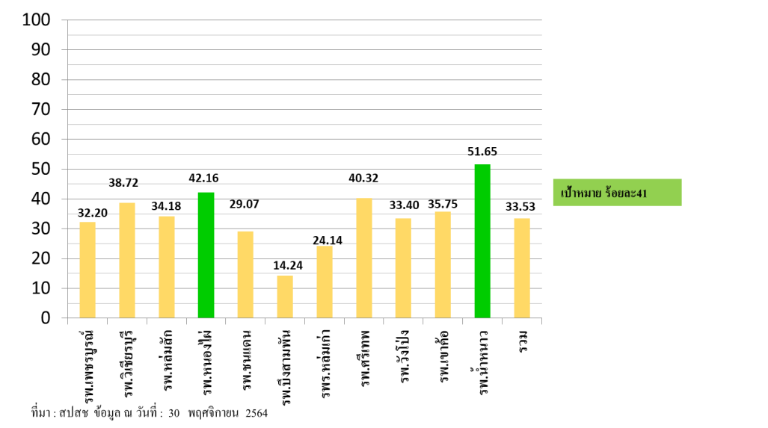
เงิน IP ปีงบประมาณ 2565 ที่รับโอนจาก สปสช ประจำเดือน กุมภาพันธ์ 2565
ที่มา : ดาวน์โหลดจาก website http://hfo64.cfo.in.th กองเศรษฐกิจสุขภาพและหลักประกันสุขภาพ ณ วันที่ 28 กุมภาพันธ์ 2565

Slide 10
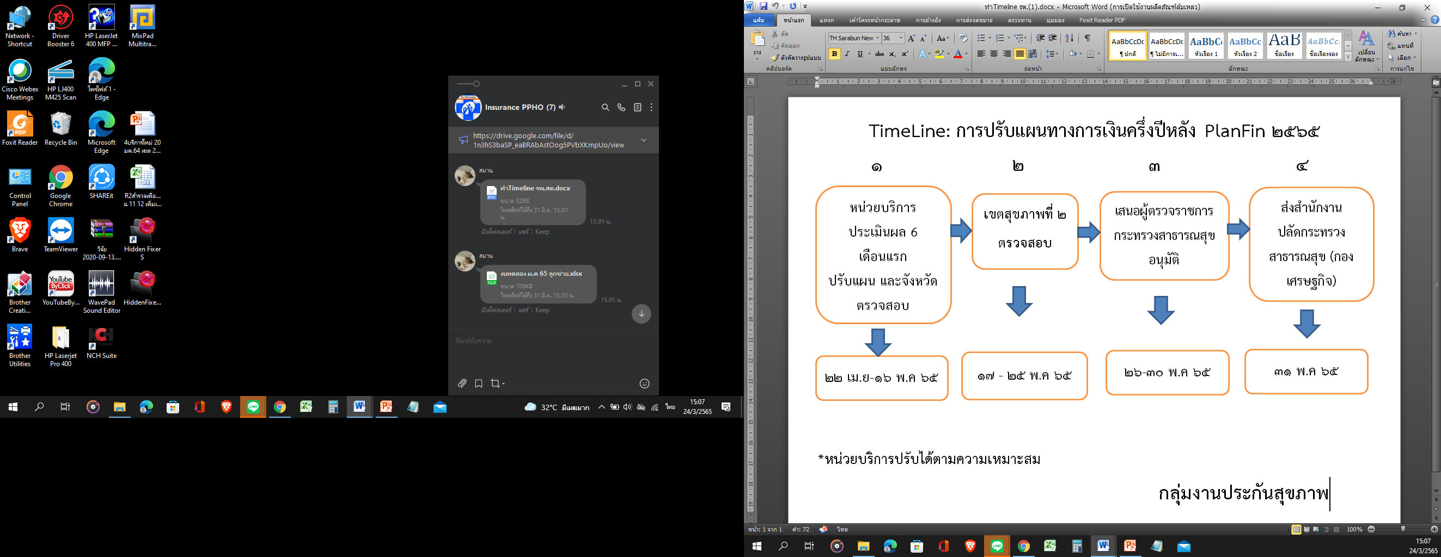
รพ

Slide 11


Slide 12
กองทุนหลักประกันสุขภาพในระดับท้องถิ่นหรือพื้นที่ (กปท) ที่ไม่มีการเบิกจ่ายและเงินคงเหลือร้อยละ 100
ที่มา สปสช.เขต 2 พิษณุโลก วันที่ 28 มีนาคม 2565

